Slide 1
军营场景
装饰物
车型预览图
NPC
科技处
出发
注：
与车型预览图交互进入载具编辑界面
车型预览图随当前选中车型改变
与科技处交互进入被动升级界面
与NPC交互以进行对话
越过出发检测线进入任务选择界面

Slide 2
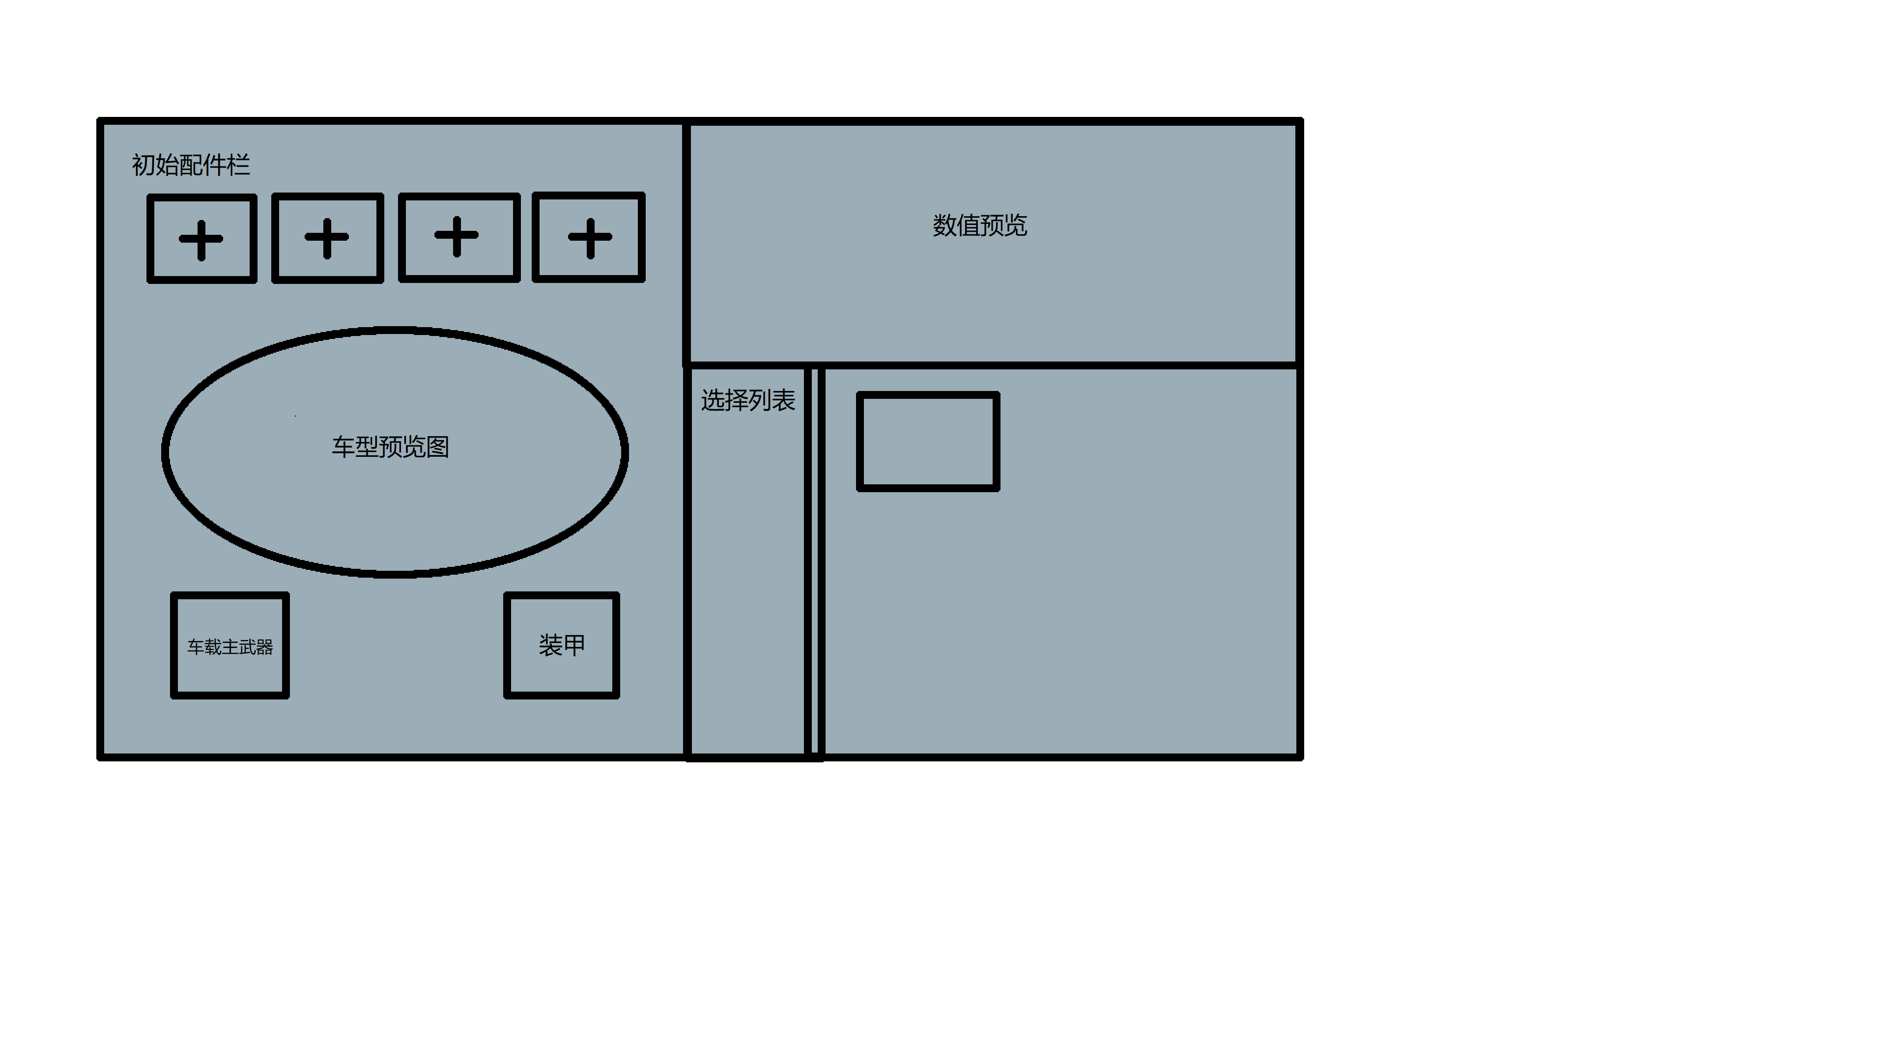
载具编辑界面
车型名称
上一车型
下一车型
部件名称
部件icon
解锁按钮
滚动条
部 件 描 述
解锁/装备/卸下
注：
选择列表只显示当前选中类型部件
如当前选中配件栏则列表只显示配件，选中主武栏则列表只显示主武
鼠标悬浮在购买/装备/卸下按钮上时更新数值预览
选择列表中未购买的部件灰色表示
未解锁的车型界面除了一个解锁按钮其他均无法操作，整体暗色modulate以示无法操作
车型名称、数值预览 更新
更换车型后连同部件一起更换，即每种车型都要在存档里保存目前（或上次）的配置方案

Slide 3
载具编辑界面——选中主武器-机炮
车型名称
上一车型
下一车型
机炮
榴弹炮
机炮icon
解锁按钮
机炮
导弹
滚动条
部 件 描 述
解锁/装备/卸下
注：
选择列表只显示当前选中类型部件
如当前选中配件栏则列表只显示配件，选中主武栏则列表只显示主武
鼠标悬浮在购买/装备/卸下按钮上时更新数值预览
选择列表中未购买的部件灰色表示
未解锁的车型界面除了一个解锁按钮其他均无法操作，整体暗色modulate以示无法操作
车型名称、数值预览 更新
更换车型后连同部件一起更换，即每种车型都要在存档里保存目前（或上次）的配置方案

Slide 4
载具编辑界面——选中装甲
车型名称
上一车型
下一车型
部件名称
均质钢装甲
部件icon
解锁按钮
复合装甲
滚动条
部 件 描 述
轻型材料
解锁/装备/卸下
注：
选择列表只显示当前选中类型部件
如当前选中配件栏则列表只显示配件，选中主武栏则列表只显示主武
鼠标悬浮在购买/装备/卸下按钮上时更新数值预览
选择列表中未购买的部件灰色表示
未解锁的车型界面除了一个解锁按钮其他均无法操作，整体暗色modulate以示无法操作
车型名称、数值预览 更新
更换车型后连同部件一起更换，即每种车型都要在存档里保存目前（或上次）的配置方案

Slide 5
载具编辑界面——选中主武器
车型名称
上一车型
下一车型
部件名称
配件1
部件icon
解锁按钮
配件2
。。。
滚动条
部 件 描 述
解锁/装备/卸下
注：
选择列表只显示当前选中类型部件
如当前选中配件栏则列表只显示配件，选中主武栏则列表只显示主武
鼠标悬浮在购买/装备/卸下按钮上时更新数值预览
选择列表中未购买的部件灰色表示
未解锁的车型界面除了一个解锁按钮其他均无法操作，整体暗色modulate以示无法操作
车型名称、数值预览 更新
更换车型后连同部件一起更换，即每种车型都要在存档里保存目前（或上次）的配置方案

Slide 6
科技处界面
返回
选项
选项
选项
选项
装饰
滚动条
选项
选项icon
选项名称/等级
选项信息
升级
滚动条
降级
注：
选项升级降级举例说明：
攻击力从lv0解锁到lv3需要花费相应能量
而后玩家可以通过降级将其临时修改为lv2、1、0
此后若从lv2点击升级到lv3不再需要花费能量

Slide 7
任务选择界面
UI1
地图
UI2
任务名称
地点名称
任务描述
上一车型
下一车型
地点icon
任务名称
地点名称
任务描述
上一车型
下一车型
滚动条
地点icon
返回军营
执行
返回
注：
任务选择界面为地图形式
鼠标悬浮在地点icon上：显示地点名称并弹出任务信息悬浮窗
悬浮时icon outline效果
若无任务（或条件未满足），显示当前无任务（或条件未满足）
鼠标点击选中后放大camera（如右所示），并显示执行/返回按钮
若无任务（或条件未满足），提示无法选中
点击返回按钮返回到UI1状态

Slide 8
任务中界面
UI2
下一车型
UI1
区域污染等级：重度
污染条
当前目标：XXXX
继续任务
放弃任务
设置
返回主界面
ESC
上一车型
强化等级
UI3
上一车型
下一车型
TAB
数值信息
车型预览图
车型名称
能量（经验值）
8
icon
装甲耐久（生命值）
主武
装甲
配件列表
被动列表
注：
UI3中配件列表、被动列表的icon（被动指科技处升级的那些），鼠标悬浮 可以弹出悬浮窗查看对应信息
处于UI2、UI3时，任务处理暂停（战斗暂停）
区域污染值实时计算更新，且会实时影响当前出现的任务怪物强度
区域污染值机制详见策划案

Slide 9
任务中升级界面
UI2
下一车型
UI1
区域污染等级：重度
当前目标：XXXX
继续任务
放弃任务
设置
返回主界面
New！
upgrade
upgrade
icon
name
lv1
name
lv1->lv2
name
lv1->lv2
icon
icon
ESC
description
description
description
下一车型
UI3
上一车型
TAB
数值信息
车型预览图
车型名称
能量（经验值）
8
icon
装甲耐久（生命值）
主武
装甲
配件列表
被动列表
注：
能量满自动升级。升级时，任务处理暂停（战斗暂停）

